Slide 1
MyBatis
研发中心

Slide 2
目的
能够使用MyBatis设计数据库访问的程序

Slide 3
JDBC开发中存在的问题
JDBC操作非常繁复，重复性很高。
1.定义数据库连接参数
2.打开数据库连接
3.构造操作数据库的SQL语句
4.并执行SQL语句
5.对查询语句，遍历查询结果，对每一记录行进行处理
6.事务开始、提交和回滚
7.关闭数据库连接

Slide 4
解决的工具
Spring-JDBC
MyBatis
Java Persistence API (JPA)
Hibernate
OpenLink

Slide 5
Mybatis网站
主页
http://www.mybatis.org/mybatis-3/
Java API
http://www.mybatis.org/mybatis-3/java-api.html
Mybatis Spring集成
http://www.mybatis.org/spring/

Slide 6
MyBatis的优缺点
优点
简单、易学
提供了ResultSet与DTO的自动映射
SQL语句与程序逻辑的松耦合
缺点
还需要在程序中写SQL
所写的sql依赖于特定的数据库，导致程序支持多数据库时很困难。
不支持级联更新、级联删除。

Slide 7
MyBatis的构成要素
SqlSessionFactory -- 基于配置操作环境
SqlSession -- 与数据库的会话环境
Mapper定义 -- 将Java类型与SQL语句中操作的数据进行关联
配置 -- 数据源等的定义

Slide 8
Mapper和配置的定义方式
XML文件
SQL语句定义在 XML文件中.
注解
SQL语句通过注解定义在一个接口上。

Slide 9
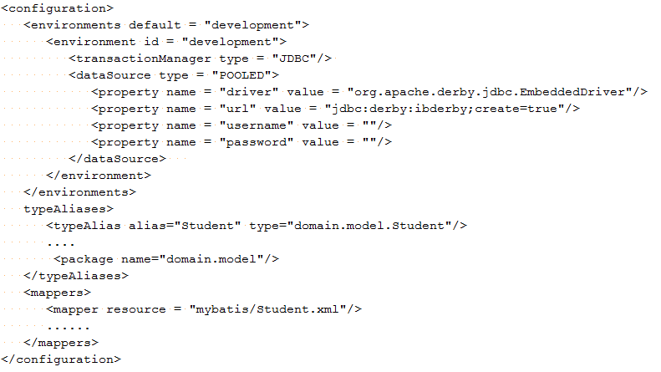
配置定义
http://www.mybatis.org/mybatis-3/configuration.html

Slide 10
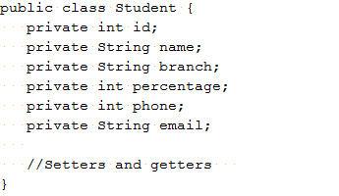
Mapper定义 – 域对象/DTO

Slide 11
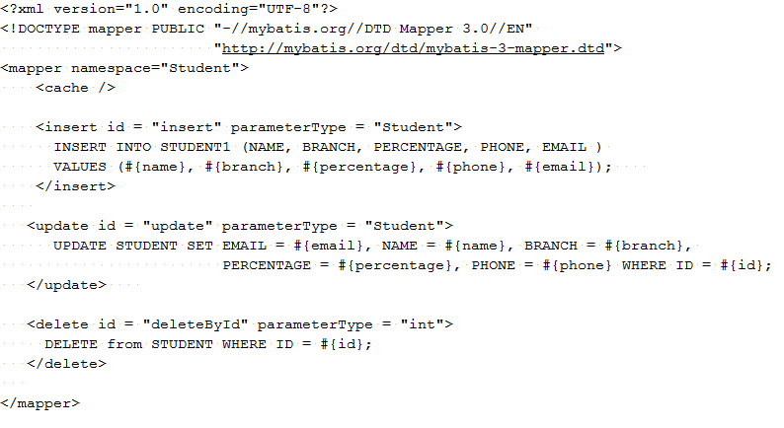
Mapper定义 – SQL语句映射
http://www.mybatis.org/mybatis-3/sqlmap-xml.html

Slide 12
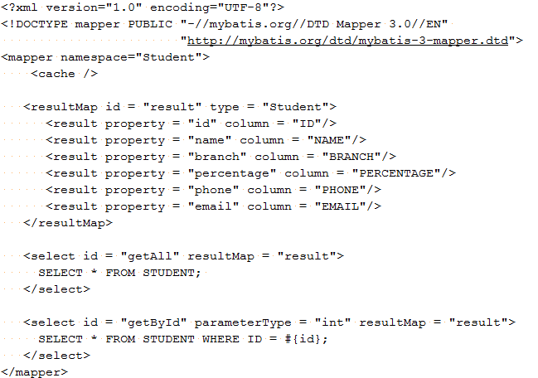
Mapper定义 – ResultSet Map

Slide 13
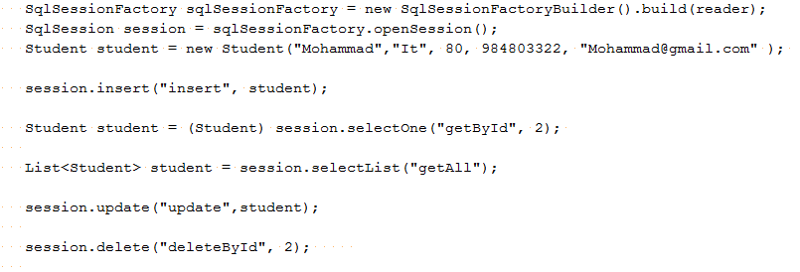
Java操作
http://www.mybatis.org/mybatis-3/java-api.html

Slide 14
小结
有一个配置文件
有一个SQL映射文件
Id必须全局唯一
使用SqlSessionFactoryBuilder创建一个SqlSessionFactory
从SqlSessionFactory打开一个SqlSession
使用SqlSession的API进行数据库操作
每个API要传递一个id参数
改进
定义一个Java接口定义数据库操作
将SQL映射也通过注解定义在Java接口上

Slide 15
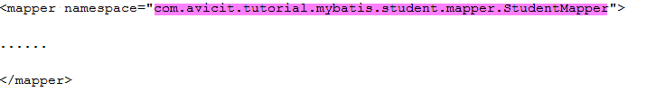
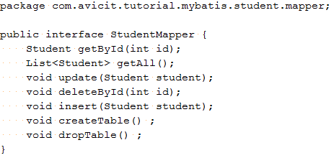
使用Java接口定义数据库操作

Slide 16
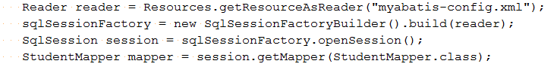

Java操作

Slide 17
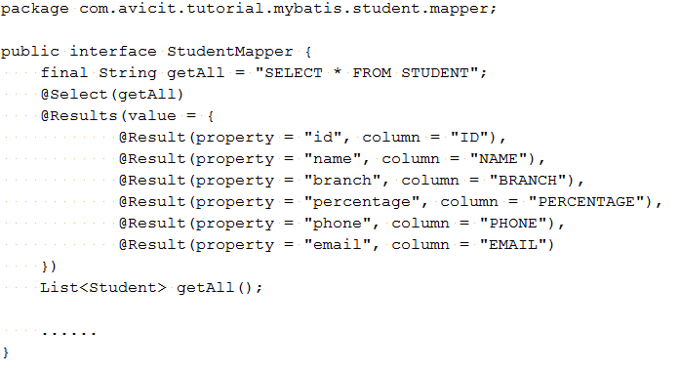
将SQL定义在Java接口上
在配置文件中就不要使用<mapper>

Slide 18
MyBatis-Spring
POJO
将Mapper接口注入到我们的程序逻辑中，无需使用SqlSession
使用Spring的事务管理

Slide 19
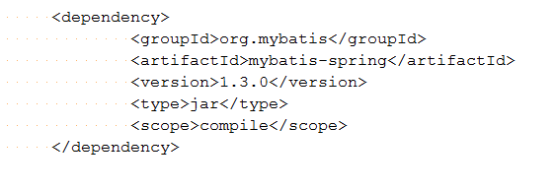
Maven依赖

Slide 20
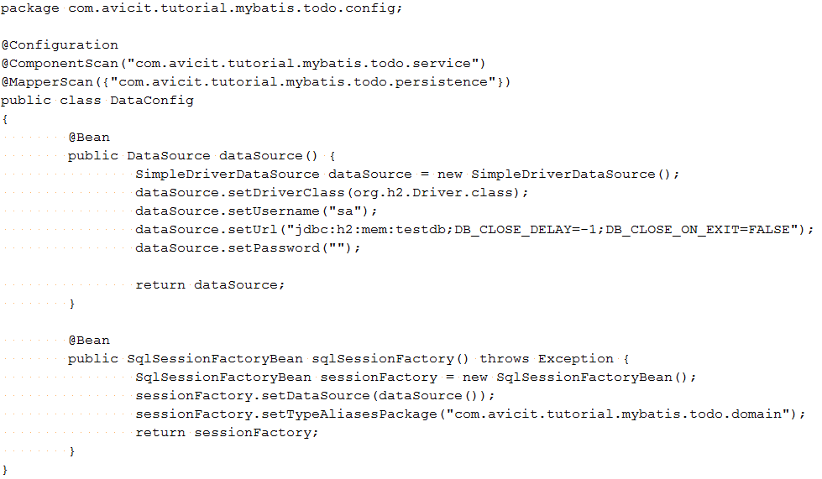
Spring配置

Slide 21
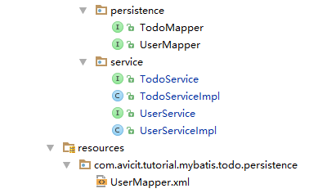
Spring配置
创建DataSource和SqlSessionFactoryBean
扫描mappers所在的包
@MapperScan("com.avicit.tutorial.mybatis.todo.persistence")
接口
XML mapper files
sessionFactory.setTypeAliasesPackage("com.avicit.tutorial.mybatis.todo.domain")

Slide 22
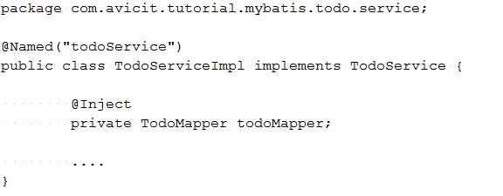
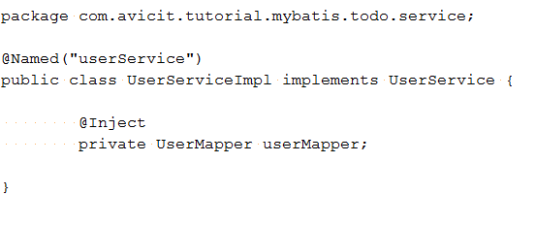
注入Mappers

Slide 23
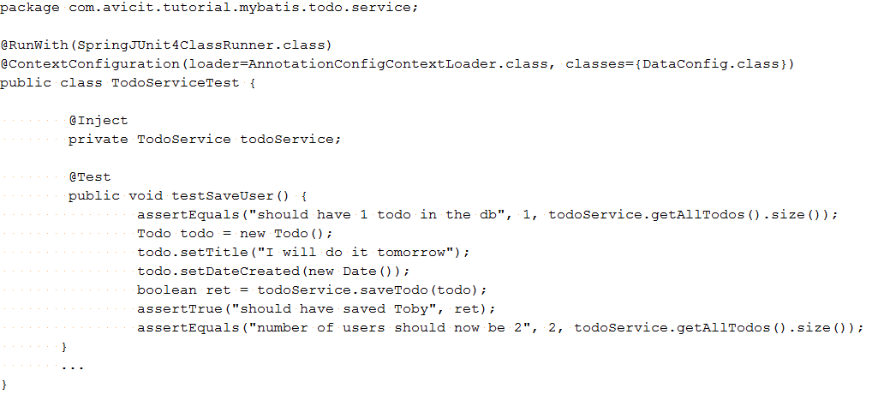
运行程序

Slide 24
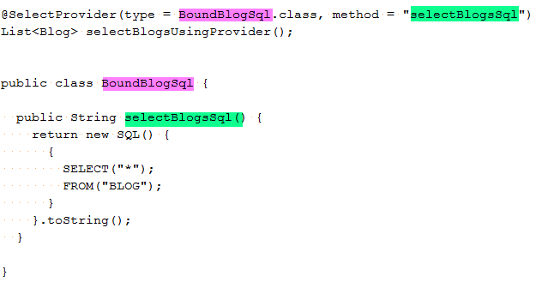
动态SQL
BoundBlogMapper

Slide 25
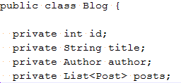
一对一和多对多
一个Blog只有一个Author
一个Blog有多个Post

Slide 26
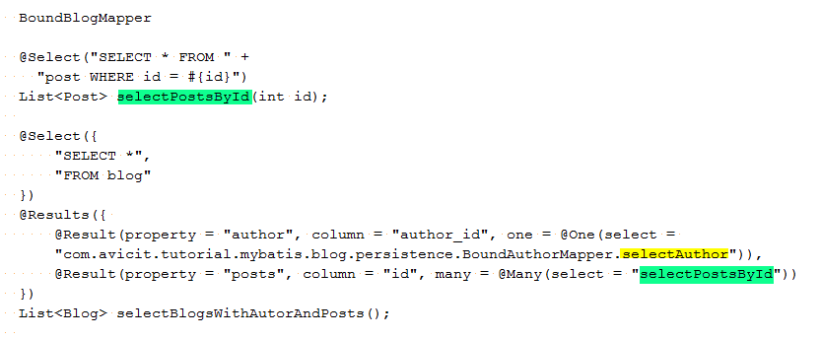
一个Blog有多个Post

Slide 27
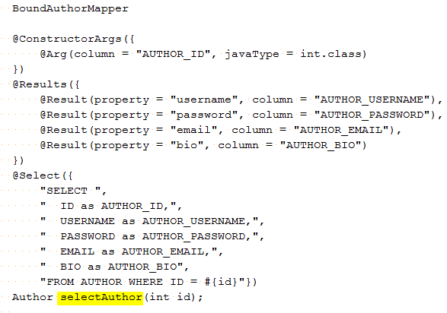
一个Blog只有一个Author

Slide 28
运行示例程序
ToDo
Blog

